Slide 1
Video de motivación
Matemática I

Slide 2
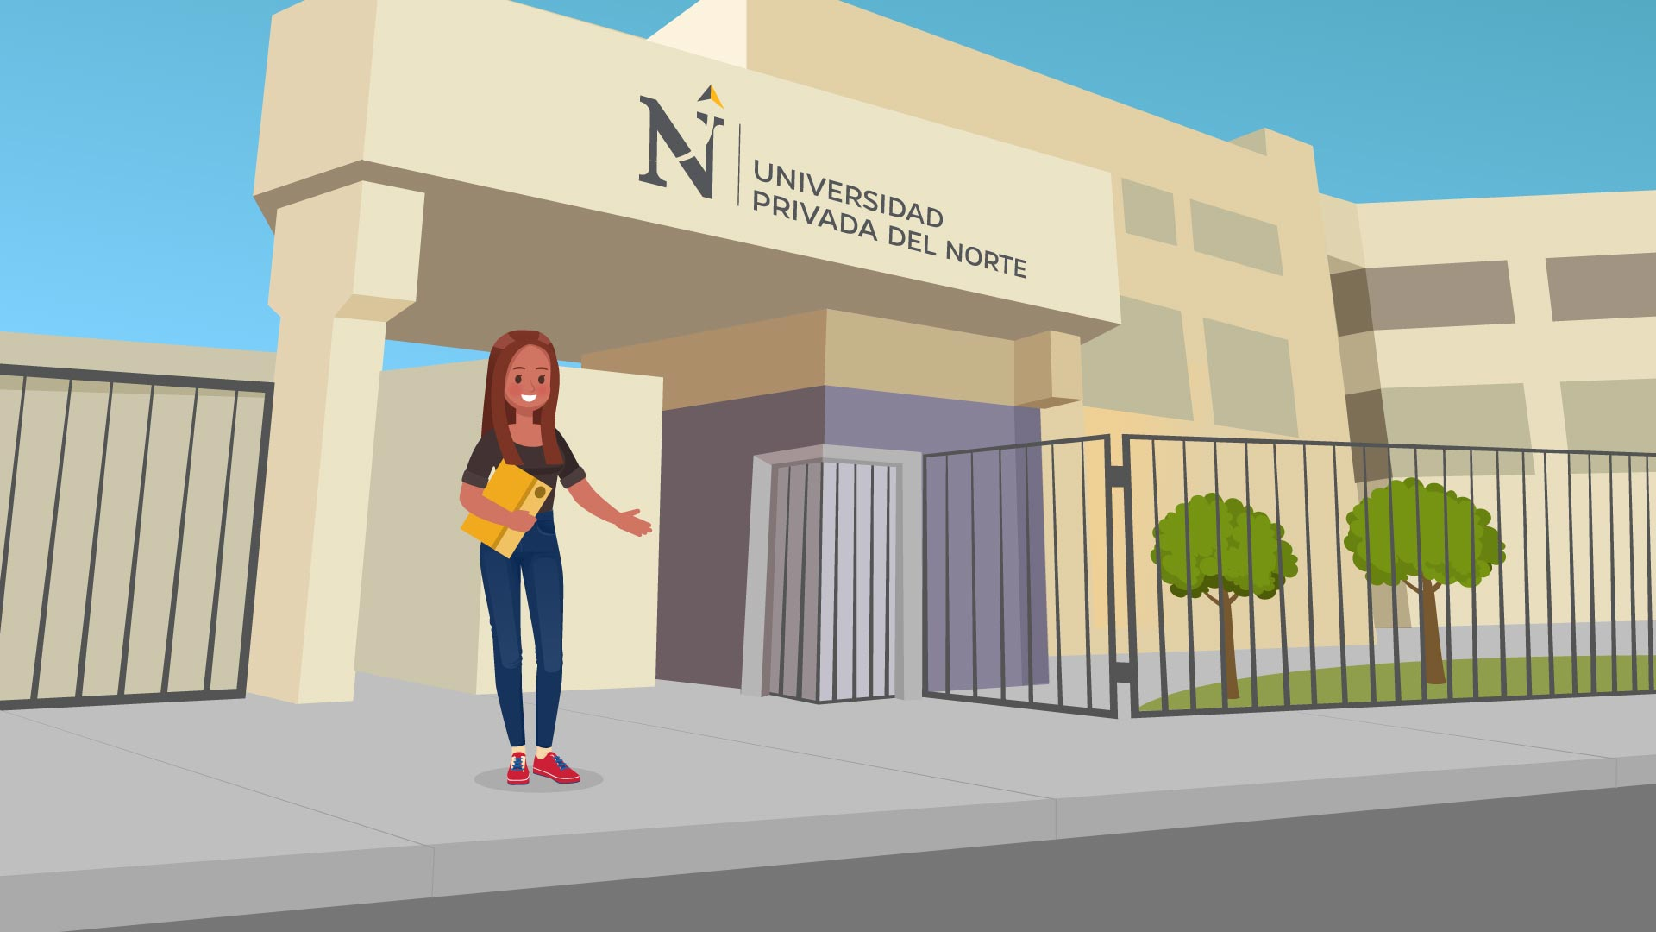

Valeria es estudiante de Ia Facultad de Negocios de Ia UPN… Durante el tiempo que lleva estudiando, se ha esforzado
…en comprender el mundo de los negocios, pues desea trabajar al servicio de Ia sociedad diseñando programas de adelgazamiento que sean veraces y eficaces.

Slide 3
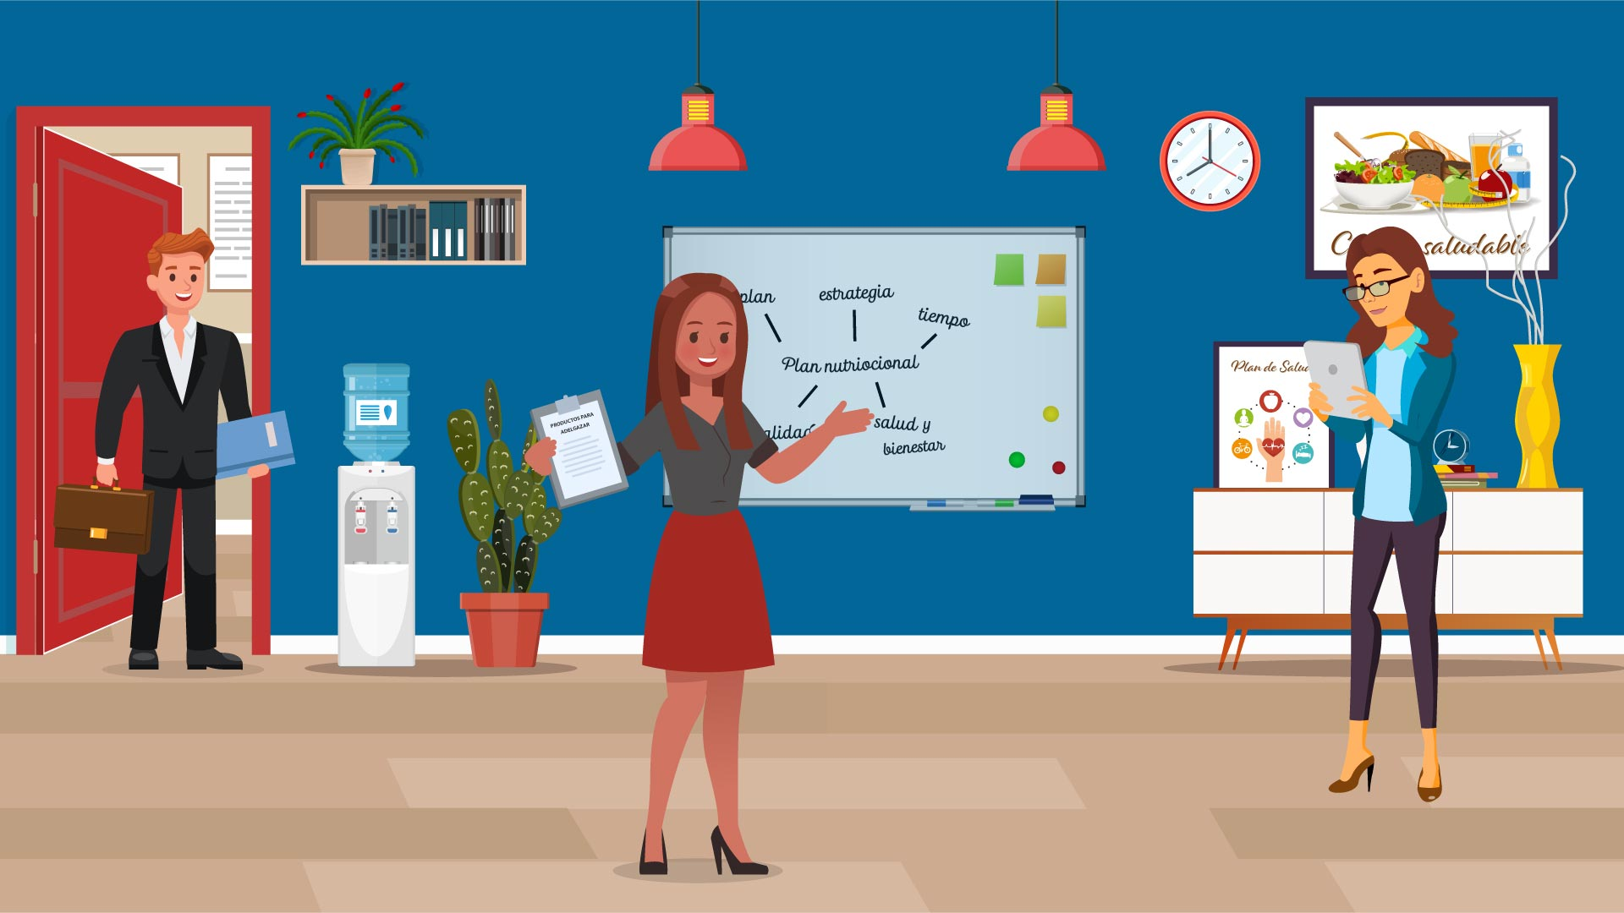

Actualmente, trabaja en una empresa especializada en elaborar productos para adelgazar.
Hace unos días, el gerente de Ia empresa le solicitó a Valeria un requerimiento para un cliente. Este consiste en determinar un modelo para hallar la razón de cambio en la óptima pérdida de peso semanal de una persona que tiene un peso corporal de 120 kg.
¿Será capaz Valeria de asumir este reto?

Slide 4
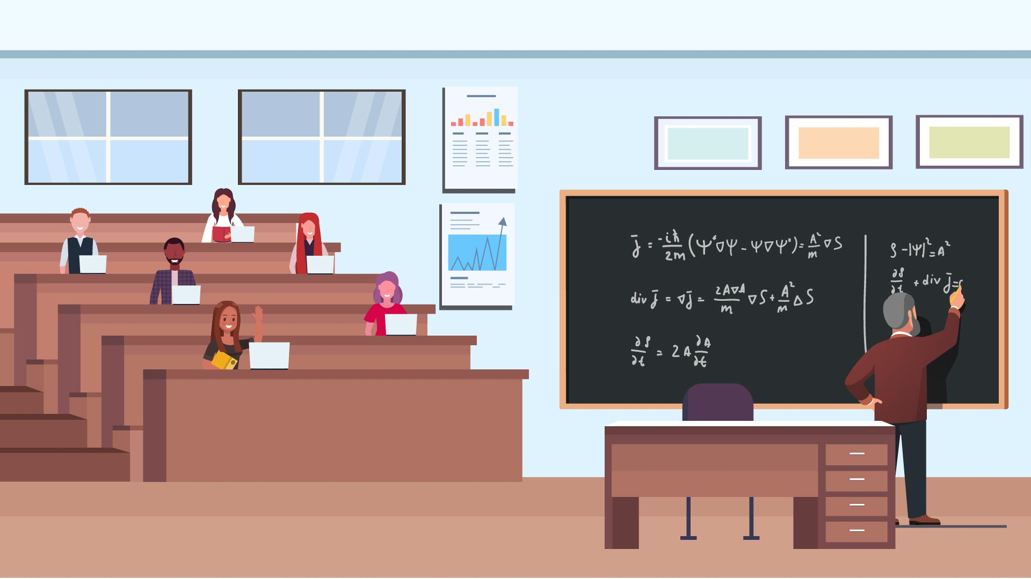

Por suerte, Valeria estudió el curso Matemática I, en el cual aprendió a calcular e interpretar modelos económicos donde se aplica la razón de cambio.
Así como ella, tú también tendrás Ia oportunidad de aprender a desarrollar cálculos que te permitirán resolver este tipo de situaciones y otros de mucha utilidad en tu profesión.

Slide 5
Nombre del curso
Matemática I
Material producido por
Universidad Privada del Norte
@2021 | Universidad Privada del Norte

